Slide 1
Software engineering team project ver.Final
Remotix
Team 8
2025.04.25 Fri.
가천대학교 소프트웨어학과
김민재 , 김다인 , 박성언 , 박준혁 , 차준하

Slide 2
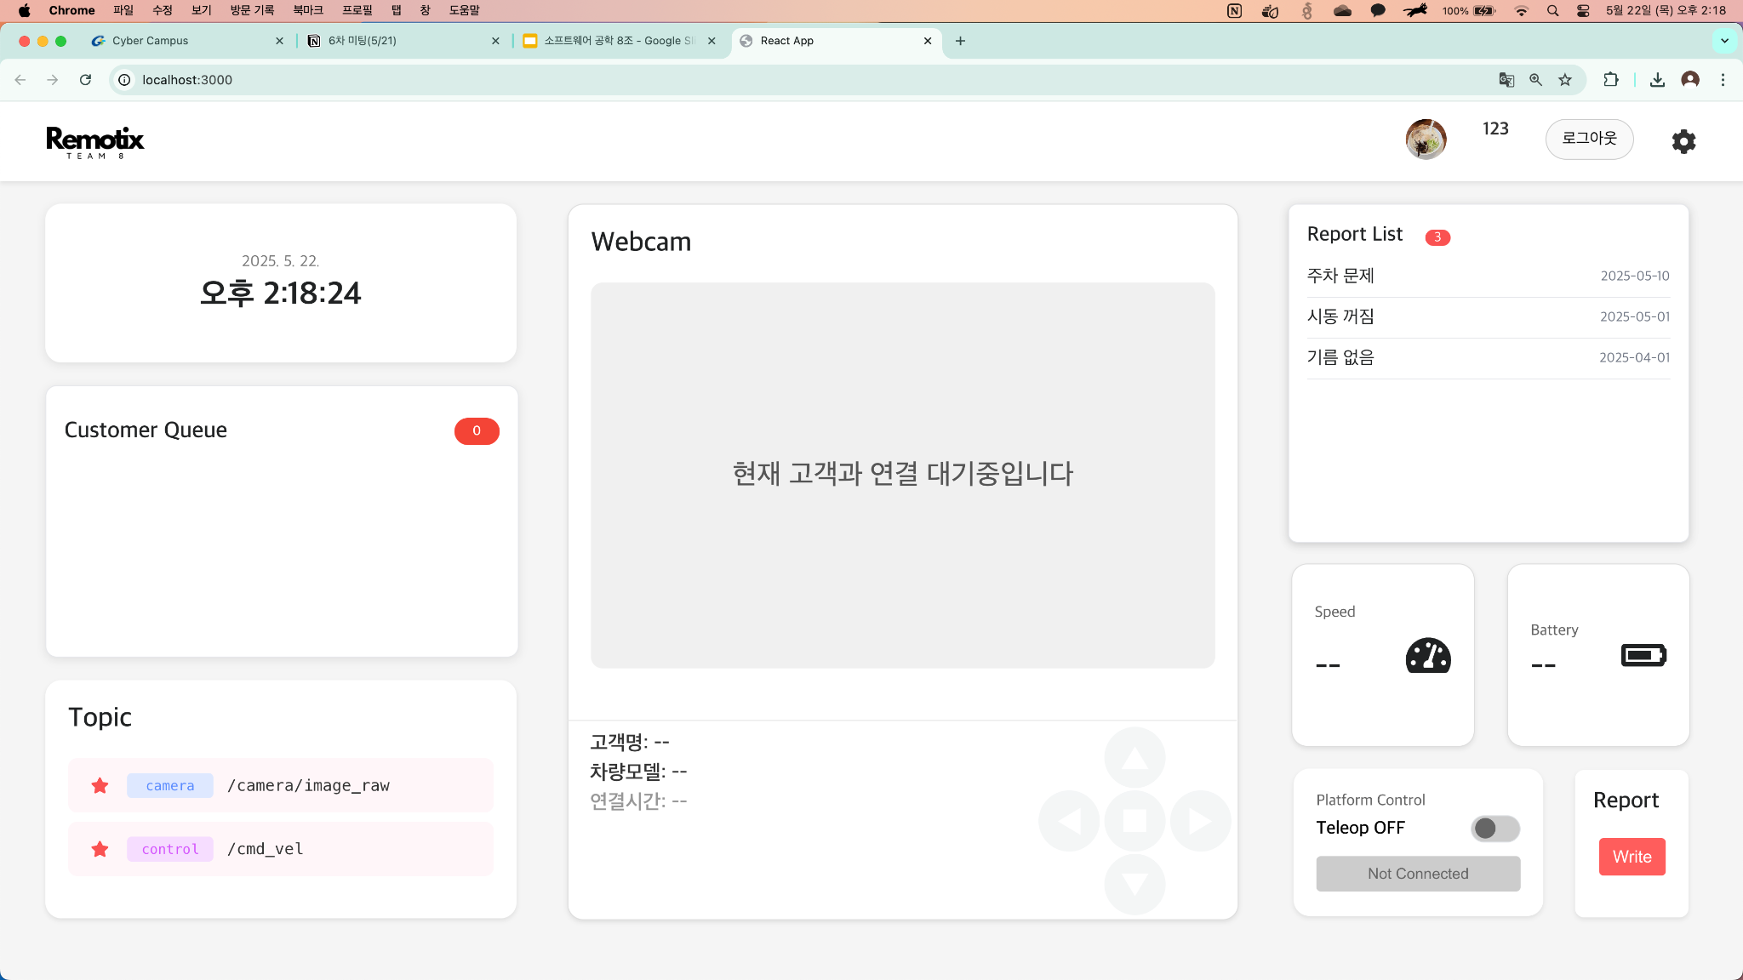

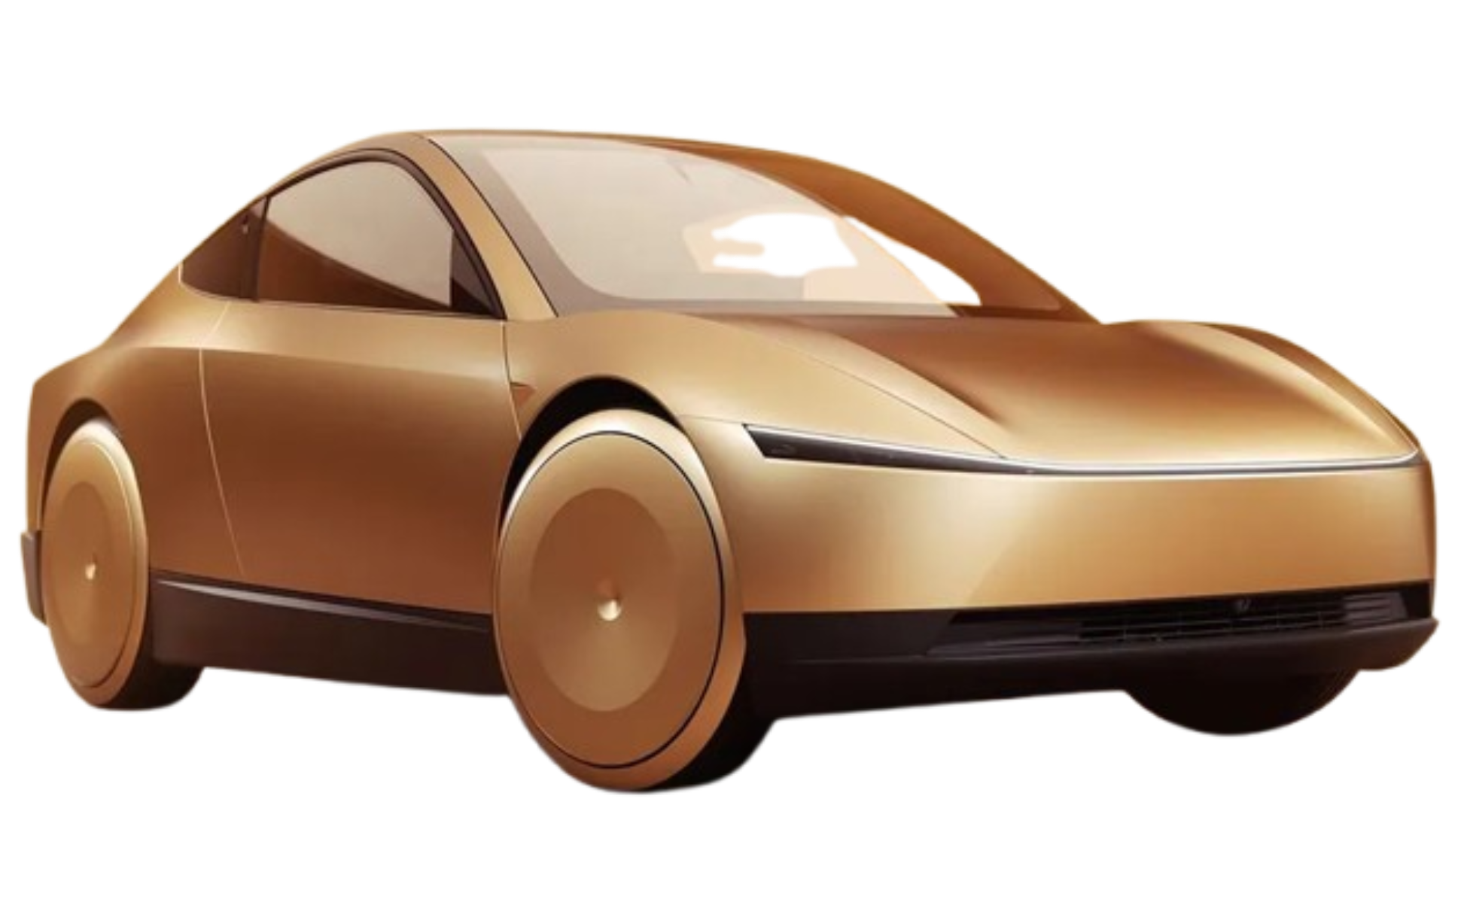
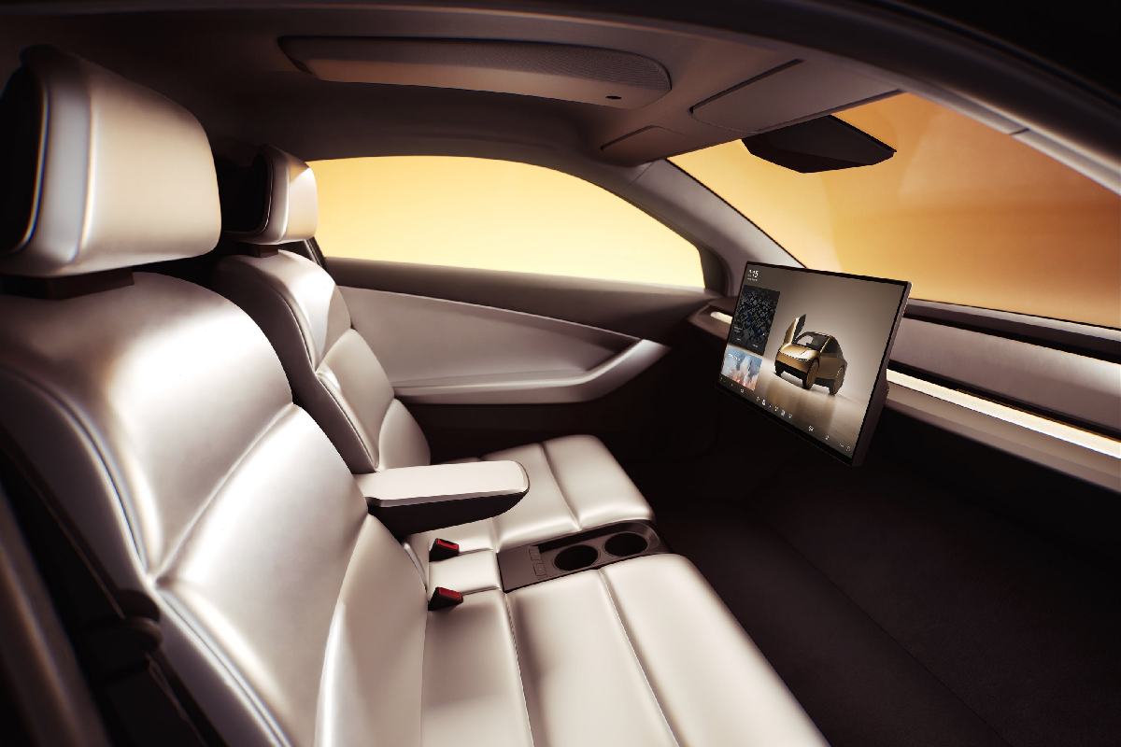
software engineering team project
Motivation
00
✓ Remotix – Future of Innovation in Teleoperations System
Why Remotix ? → Remote + Robotix
Notes:
이제 미래에는 이런 자동차 시대가 올거고, 결국 데이터기반의 학습된 AI 모델이 사람도 마치 해결하기 애매한 상황에서는 작동하지 못하는 오류가 발생할것으로 예상된다.
그래서 우리 시스템을 개발하게 되었다

Slide 3
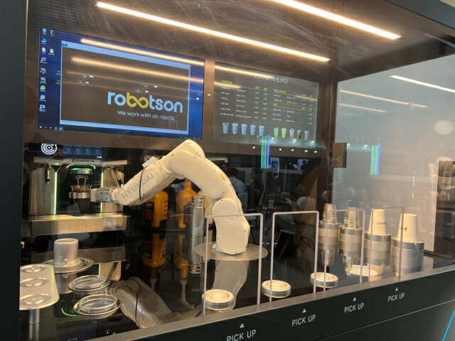
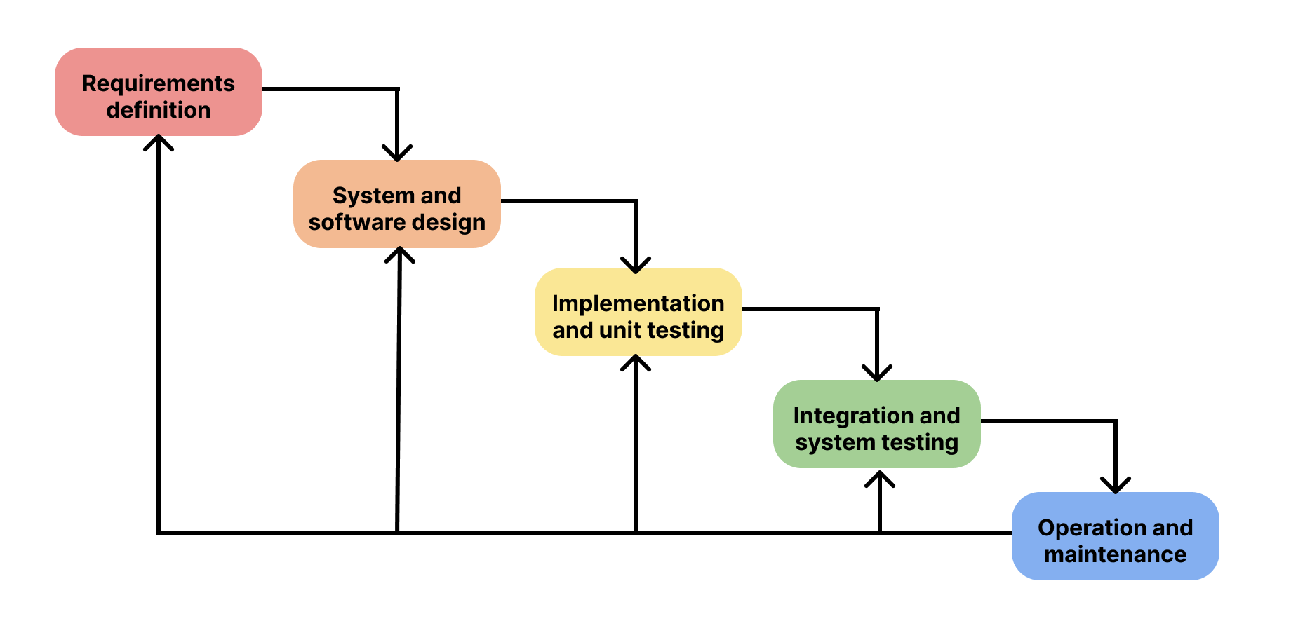

software engineering team project
Development Process & Approach
01
✓ Use the “Plan-Driven process” - waterfall model
Notes:
이제 미래에는 이런 자동차 시대가 올거고, 결국 데이터기반의 학습된 AI 모델이 사람도 마치 해결하기 애매한 상황에서는 작동하지 못하는 오류가 발생할것으로 예상된다.
그래서 우리 시스템을 개발하게 되었다

Slide 4
software engineering team project
Requirements Engineering
Requirements
definition
02
✓ User Requirements
✓ System Requirements
The operator shall be able to log a report and outcome after a situation is resolved.
The operator shall be able to control the vehicle while watching the camera feed in real time.
The operator shall be able to view the list of incoming requests.
The operator shall be able to monitor the vehicle’s status in real time, including speed, battery, and camera.
The system shall receive and persist incident request information.
✓ Functional Requirements
✓ Non-Functional Requirements
The operator shall be able to remotely command the TurtleBot to move forward, move backward, turn left, turn right, and stop.
When a customer submits a report, the interface shall list the new request in real time.
The interface shall provide a login screen and shall allow access only to authenticated users.
Remote control commands shall reach the TurtleBot and elicit a response within 1 second, and end-to-end video latency shall not exceed 1 second.
The user interface shall be intuitive enough that first-time users can operate it effectively without prior training.
Notes:
이제 미래에는 이런 자동차 시대가 올거고, 결국 데이터기반의 학습된 AI 모델이 사람도 마치 해결하기 애매한 상황에서는 작동하지 못하는 오류가 발생할것으로 예상된다.
그래서 우리 시스템을 개발하게 되었다

Slide 5
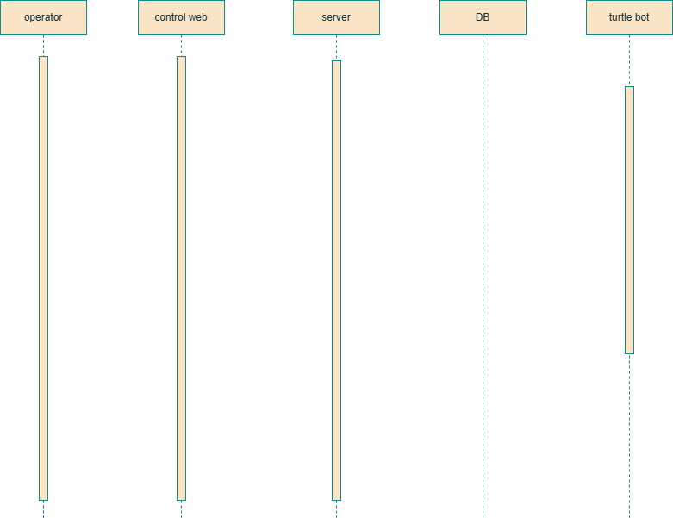
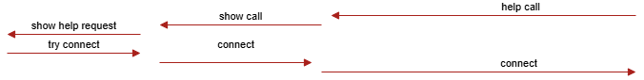
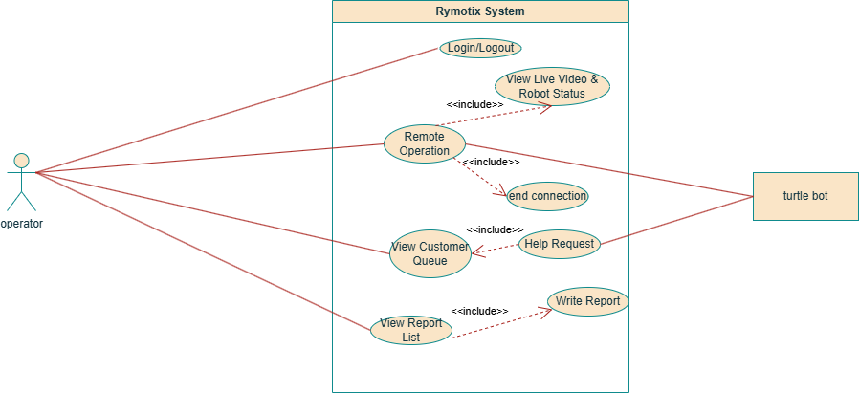
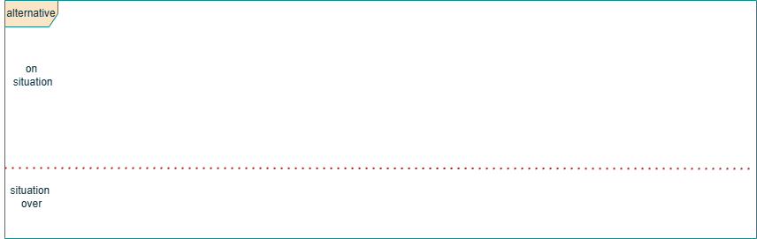
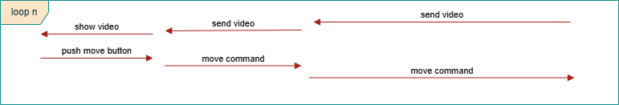
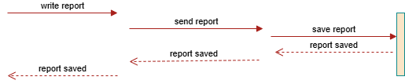
software engineering team project
System Modeling - Use case and Sequence Diagram
System and
software design
03
Notes:
여러 requierments 를 충족시키기 위해 우선 시스템의 기능들을 설계한다.

Slide 6
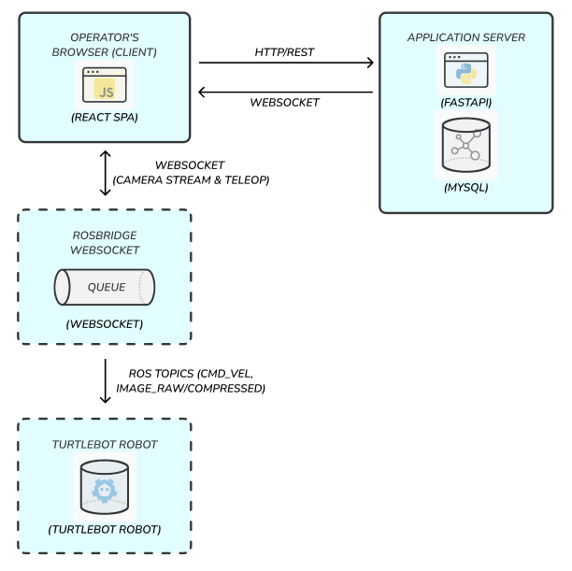
software engineering team project
Architecture Design
05
V
C
Architectural Patterns
Server-Client
Client: React SPA
Server: FastAPI + MySQL
Communication: HTTP/REST + WebSocket
MVC
Model: FastAPI’s data and business-logic layer
View: React component tree
Controller: FastAPI routers & WebSocket handlers
M
Notes:
저희는 Server-Client 패턴을 통해 프론트, 백엔드를 분리하고, HTTP/REST와 WebSocket으로 통신하도록 설계했습니다. 이어서, MVC 패턴으로 Model은 FastAPI의 데이터 모델과 비지니스 로직을, View는 React 컴포넌트 트리 (UI 렌더링)을, Controller는 FastAPI 라우터와 WebSocket 핸들러를 담당하도록 하여 모듈 독립성과 유지보수성을 높였습니다.
// ((전체 시스템 구조랑 중복되는 게 많아서 이 페이지에서는 diagram 보다는 패턴만 짧게,,))

Slide 7
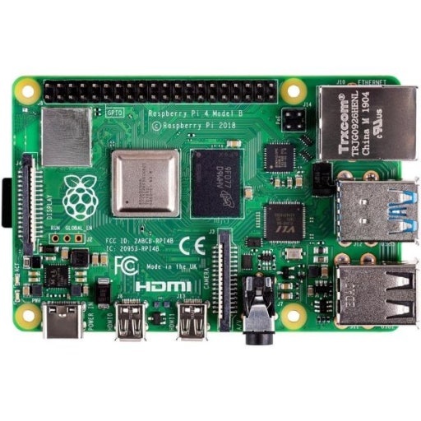

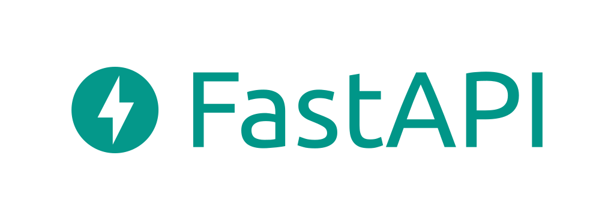
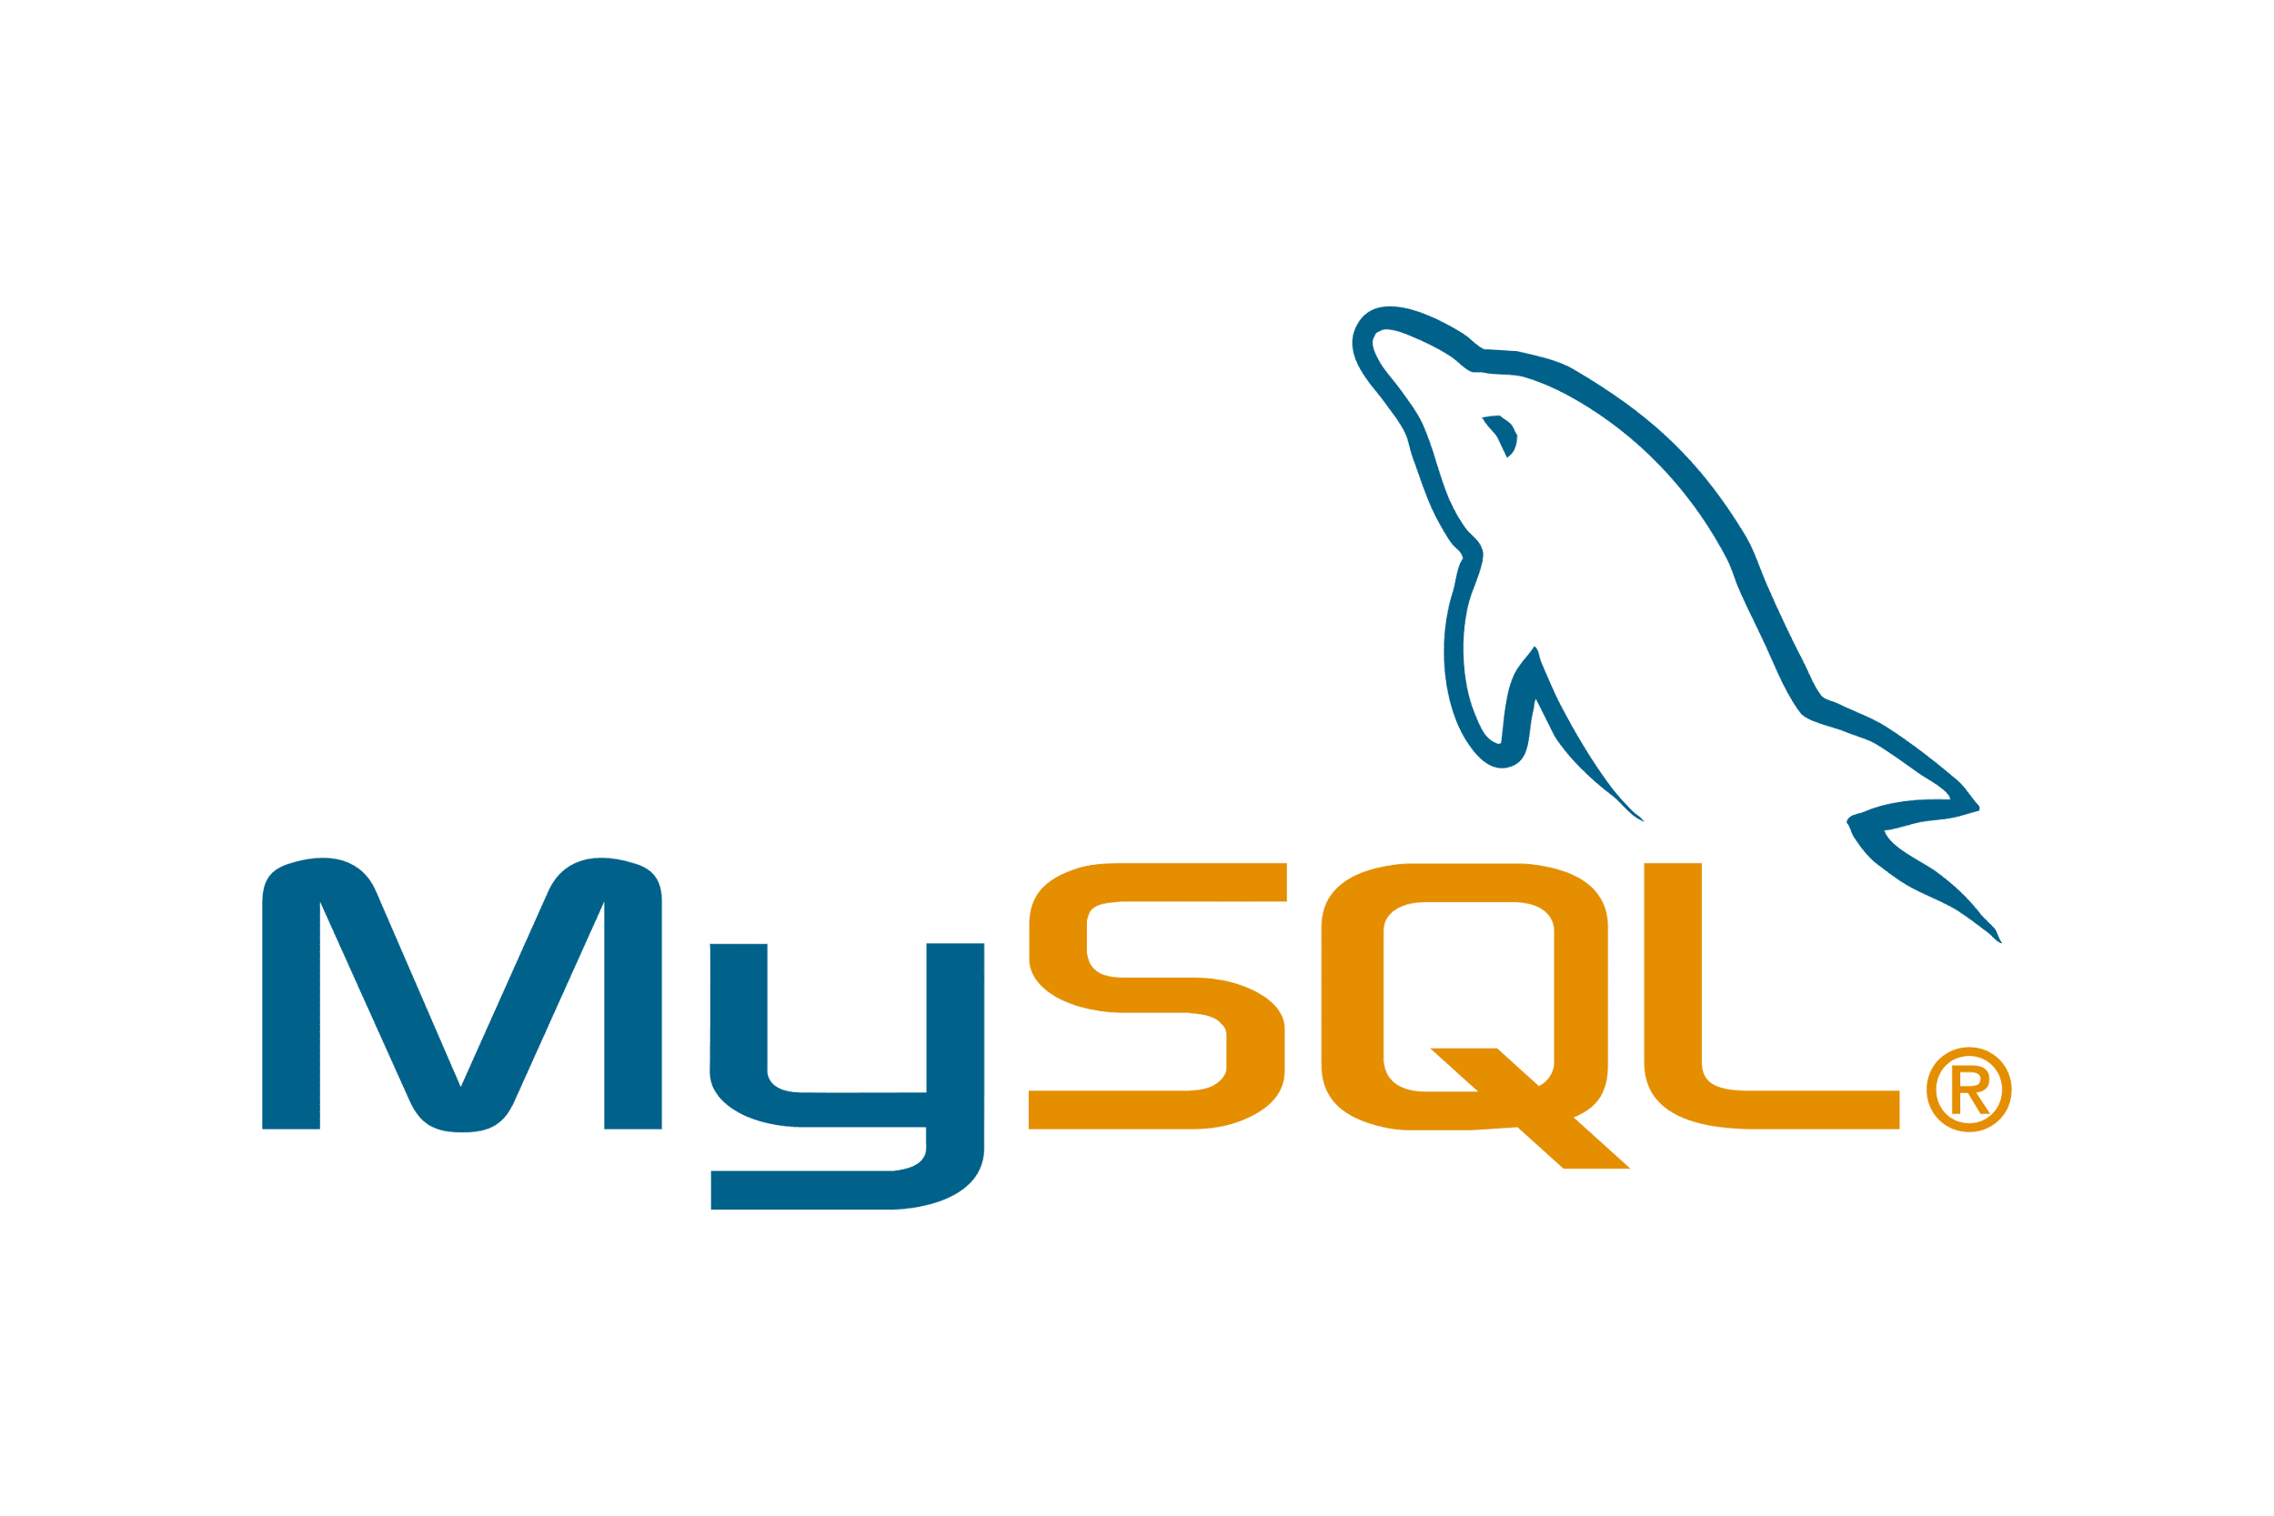



software engineering team project
Tech Stack
Implementation
and unit design
04
< Infrastructure >
< Robot >
< Backend>
< Frontend>
Notes:
프로젝트에 사용된 기술 스택은 다음과 같습니다.
ROS와 rospy를 활용해 TurtleBot을 제어하고, Raspberry Pi를 통해 로봇과 외부 시스템을 연결하였습니다. rosbridge\_suite와 roslibjs를 사용해 웹과 ROS 간 실시간 통신을 구현하고, React 기반 웹 UI에서 로봇 제어와 센서·카메라 데이터를 시각화하였습니다.
백엔드는 FastAPI로 구성되어 로그인, 세션 관리, 보고서 업로드 기능을 제공하며, MySQL과 SQLAlchemy를 통해 사용자 정보와 보고서를 저장하고 조회합니다. 전체 시스템은 Docker로 컨테이너화하여 Naver Cloud Platform에 배포하였습니다.

Slide 8
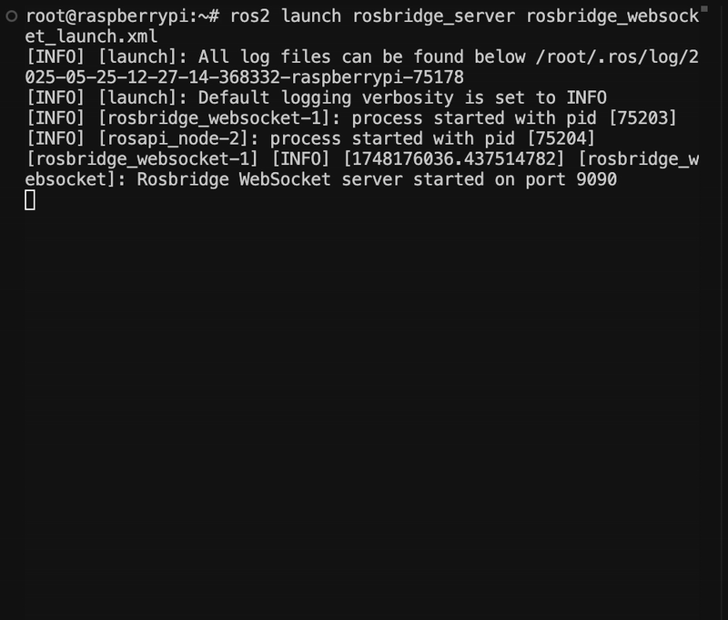
software engineering team project
Testing
integration and
system testing
05
✓ Unit Test and Integration Test
websocket connection test
Notes:
전체 시스템 구조를 두 가지 데이터 흐름으로 나누어 설명해보면 우선 데이터 패스에선 React SPA가 FastAPI 서버와 HTTP/REST, WebSocket으로 통신하며, 로그인, 대기열 조회, 보고서 같은 UI 요청을 처리합니다. 서버는 인증, 권한, 트랜잭션을 관리하고 MySQL에 데이터를 영구저장합니다.
영상, 제어 PATH에는 같은 React SPA가 WebSocket으로 ROSBridge에 연결되어, 브라우저 <-> 로봇 간 메시지를 ROS 토픽으로 변환하여 중계합니다. TurtleBot은 이 토픽을 구독해 모터를 구동하고 카메라, 센서 데이터 발행을 수행합니다.
이처럼 데이터 처리와 로봇 제어를 분리해 각 기능을 독립적으로 확장·유지보수할 수 있도록 설계했습니다.

Slide 9
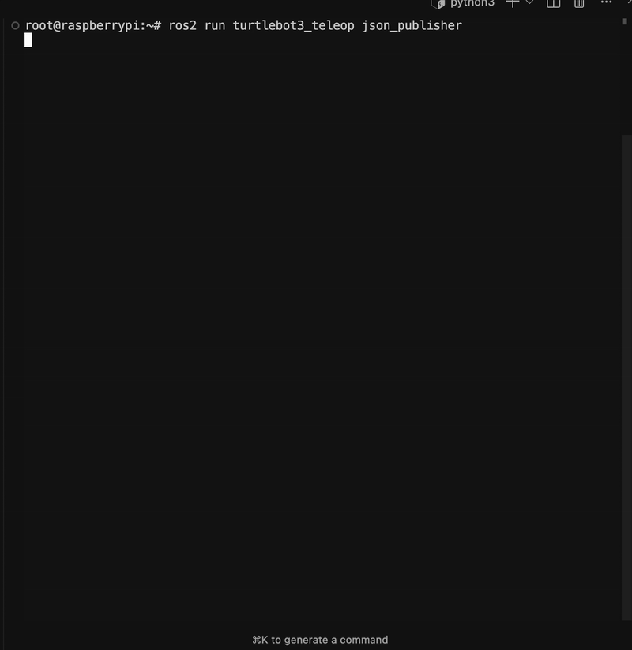
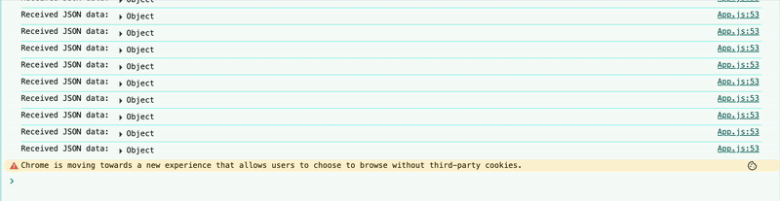
software engineering team project
Testing
05
✓ Unit Test and Integration Test
websocket data send-receive test
Notes:
전체 시스템 구조를 두 가지 데이터 흐름으로 나누어 설명해보면 우선 데이터 패스에선 React SPA가 FastAPI 서버와 HTTP/REST, WebSocket으로 통신하며, 로그인, 대기열 조회, 보고서 같은 UI 요청을 처리합니다. 서버는 인증, 권한, 트랜잭션을 관리하고 MySQL에 데이터를 영구저장합니다.
영상, 제어 PATH에는 같은 React SPA가 WebSocket으로 ROSBridge에 연결되어, 브라우저 <-> 로봇 간 메시지를 ROS 토픽으로 변환하여 중계합니다. TurtleBot은 이 토픽을 구독해 모터를 구동하고 카메라, 센서 데이터 발행을 수행합니다.
이처럼 데이터 처리와 로봇 제어를 분리해 각 기능을 독립적으로 확장·유지보수할 수 있도록 설계했습니다.

Slide 10
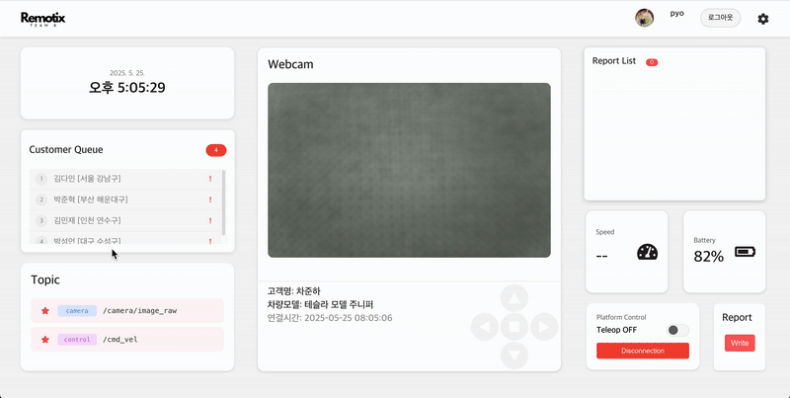
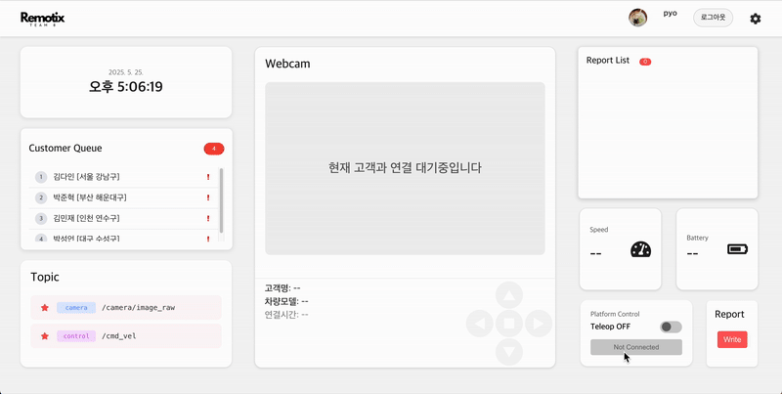
software engineering team project
Testing
05
✓ Usability Testing (Validation)
Notes:
전체 시스템 구조를 두 가지 데이터 흐름으로 나누어 설명해보면 우선 데이터 패스에선 React SPA가 FastAPI 서버와 HTTP/REST, WebSocket으로 통신하며, 로그인, 대기열 조회, 보고서 같은 UI 요청을 처리합니다. 서버는 인증, 권한, 트랜잭션을 관리하고 MySQL에 데이터를 영구저장합니다.
영상, 제어 PATH에는 같은 React SPA가 WebSocket으로 ROSBridge에 연결되어, 브라우저 <-> 로봇 간 메시지를 ROS 토픽으로 변환하여 중계합니다. TurtleBot은 이 토픽을 구독해 모터를 구동하고 카메라, 센서 데이터 발행을 수행합니다.
이처럼 데이터 처리와 로봇 제어를 분리해 각 기능을 독립적으로 확장·유지보수할 수 있도록 설계했습니다.

Slide 11
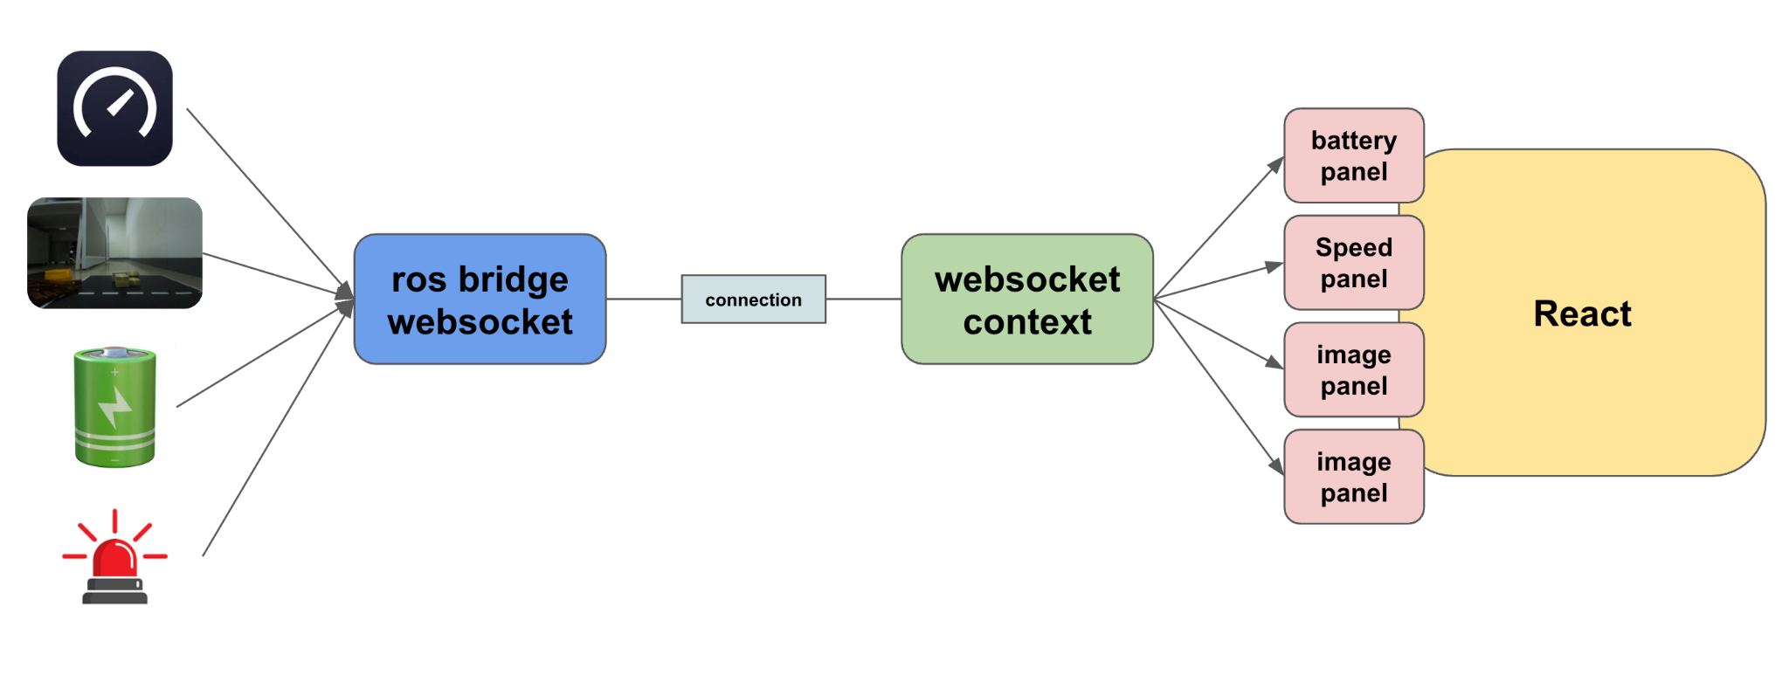

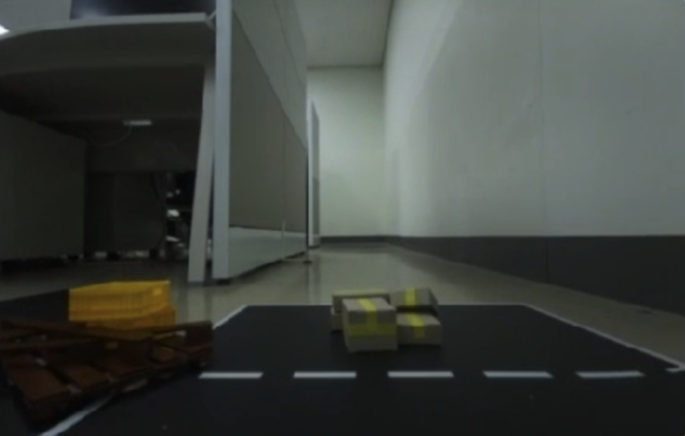
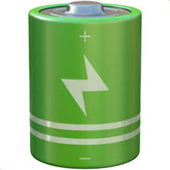

software engineering team project
Code Refactoring
06
✓ Websocket Connection : waste of resources
battery
panel
React
connection
ros bridge
websocket
Speed
panel
connection
connection
image
panel
connection
image
panel

Slide 12
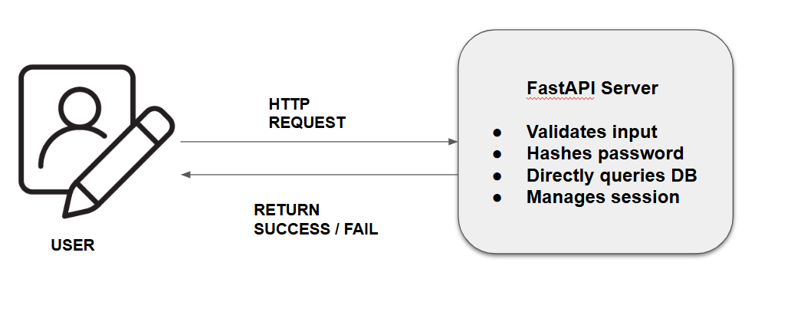
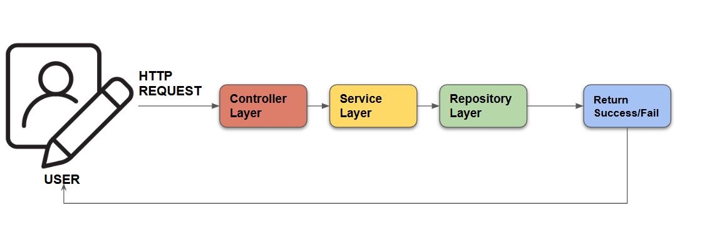
software engineering team project
Code Refactoring
06
✓ User Login / Register
Notes:
기존에는 FastAPI로 이루어진 파이썬 코드가 하나의 파일로 구성되어 있어서, 개발 시 코드의 복잡도가 높아지고 유지보수가 어려웠다. 이후에는 레이어드 아키텍처(Layered Architecture)를 적용하여 코드를 다음과 같이 리팩토링하였다:

Slide 13

software engineering team project
DEMO
Operation and
maintenance
07

Slide 14
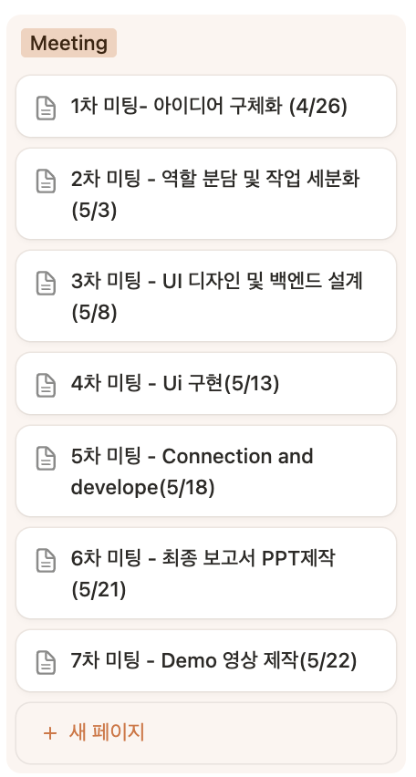

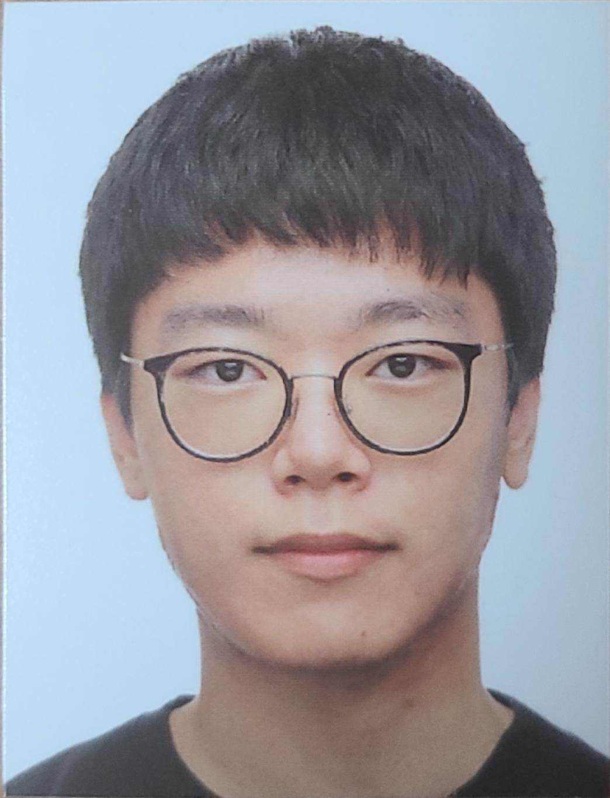
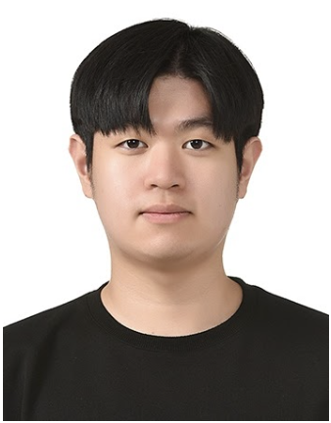
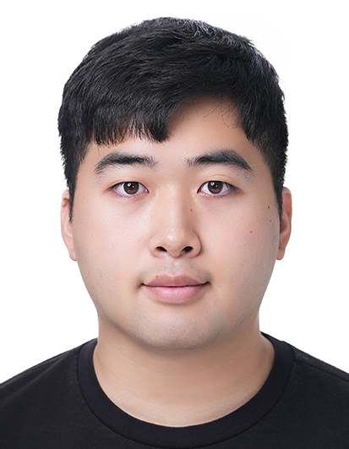
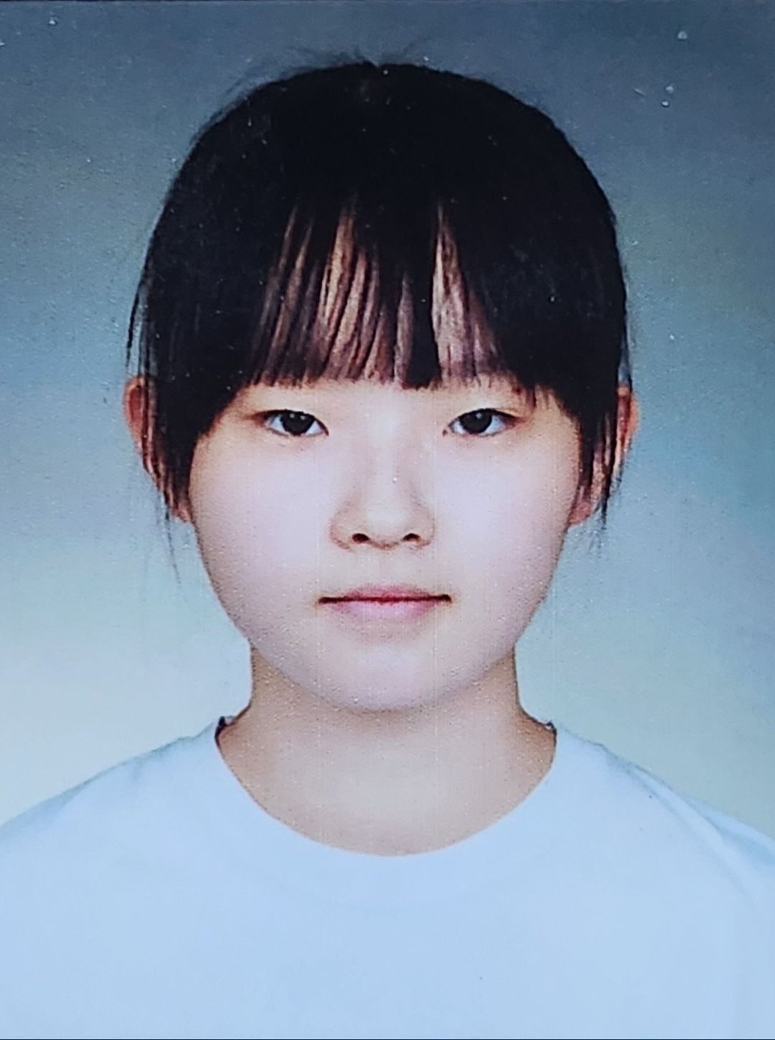
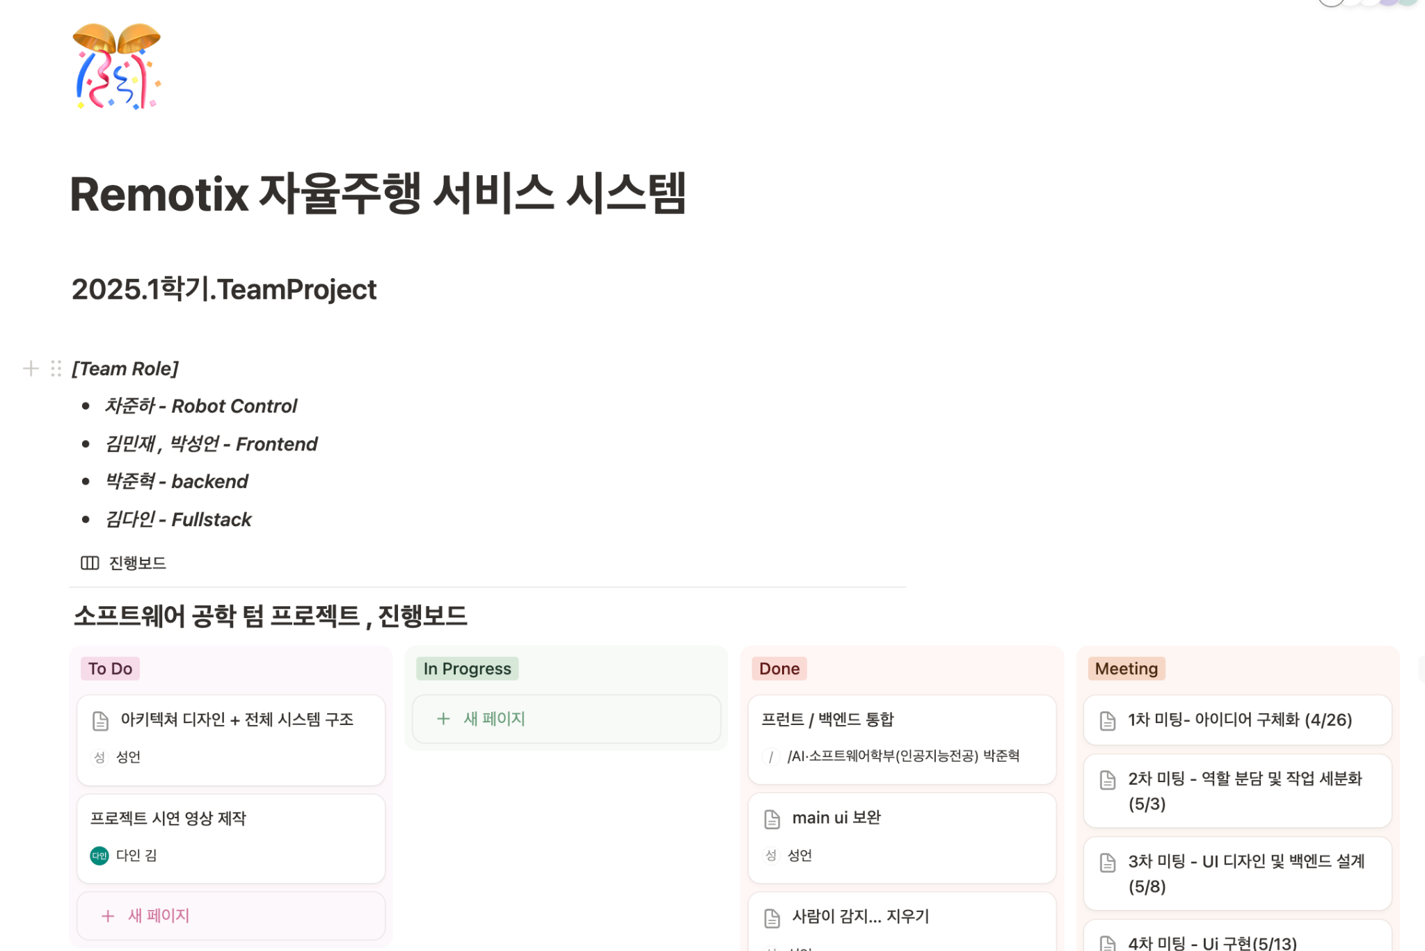
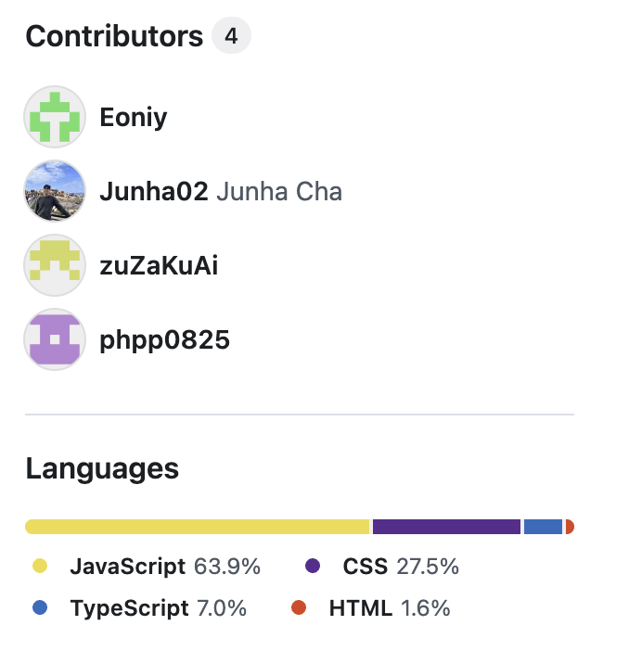
software engineering team project
Team Member’s Role
08
Backend
Robot Control
Frontend
김다인
박준혁
차준하
김민재
박성언

Slide 15

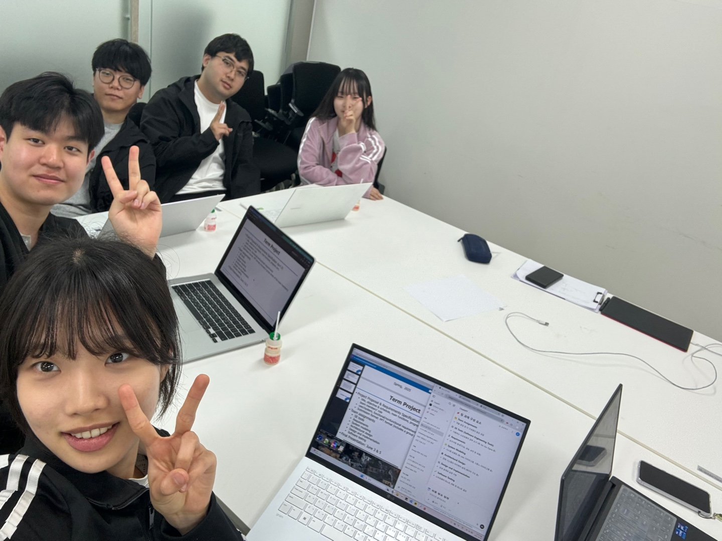
Thank You

